Slide 1
檢查檔案是否有遺漏之程式碼
製作人:楊翔斌
n07061033@mail.ncku.edu.tw
1

Slide 2
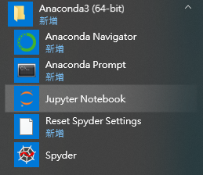
啟動Jupyter Notebook
2

Slide 3
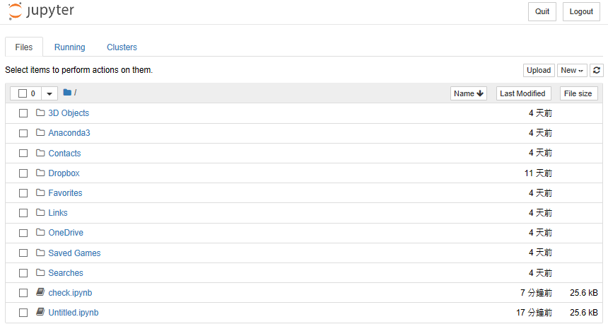
進入此畫面，點選upload
3

Slide 4
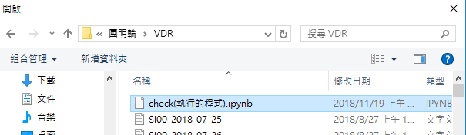
點選該ipynb檔案，則可以開啟程式碼
4

